Slide 1

大巴扎机宝认卡
白银起小型（下）

Slide 2
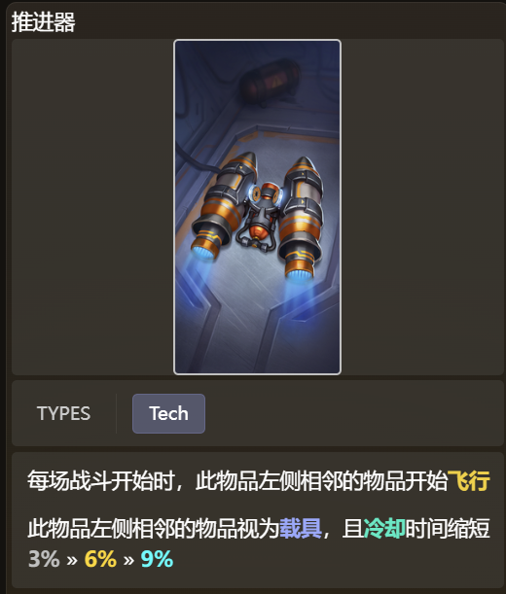
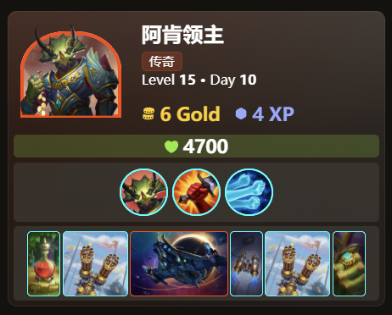
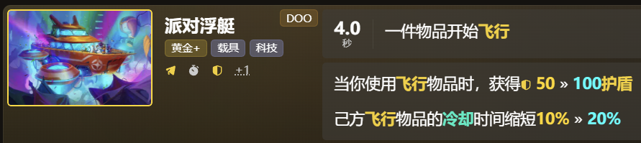
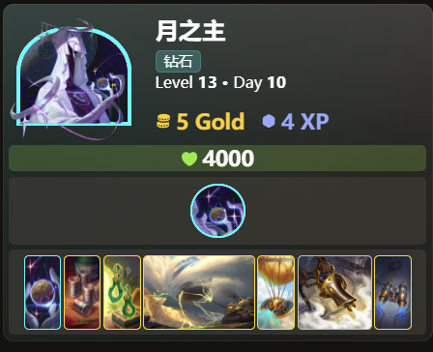
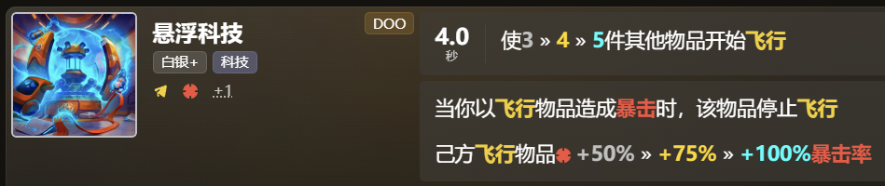
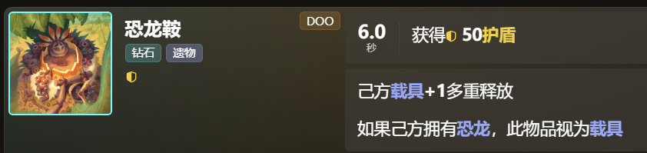
开局起飞
提供载具词条
提供一定的CDR
有余钱可以见到留一个
俗称推

Slide 3
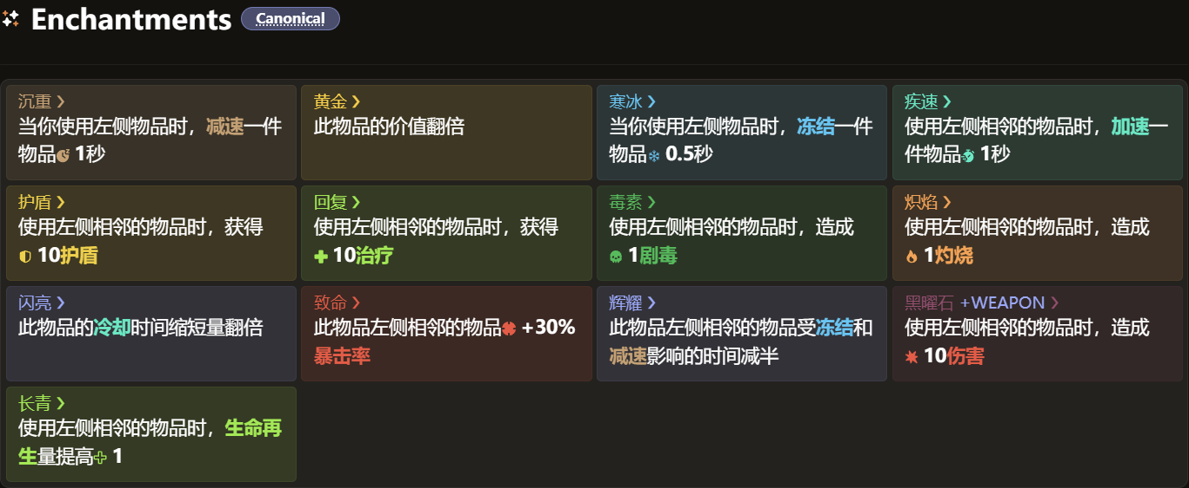
俗称推

Slide 4
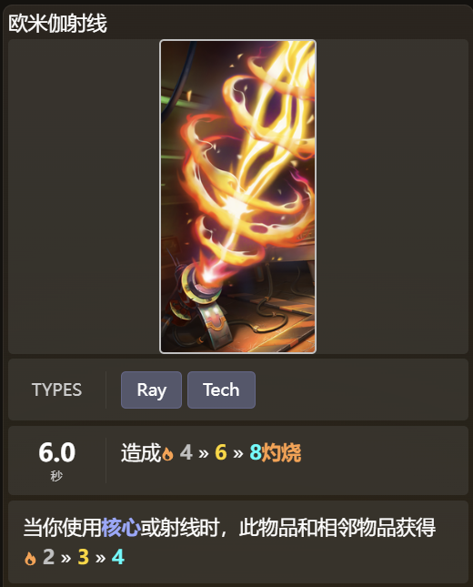
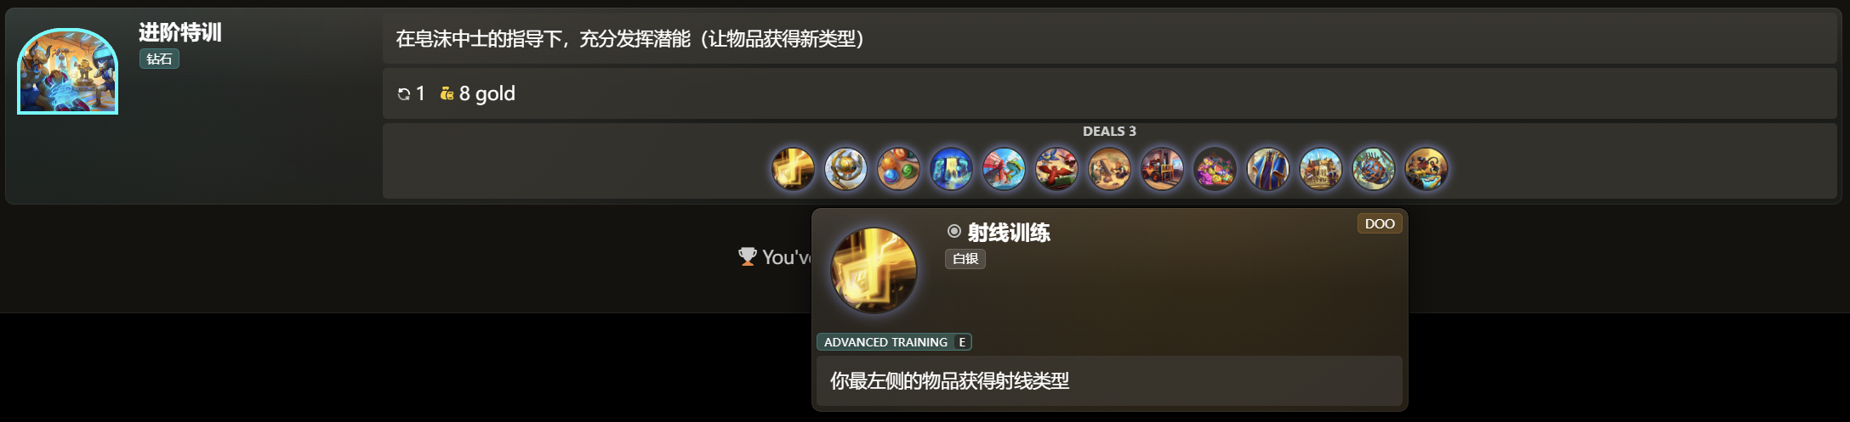
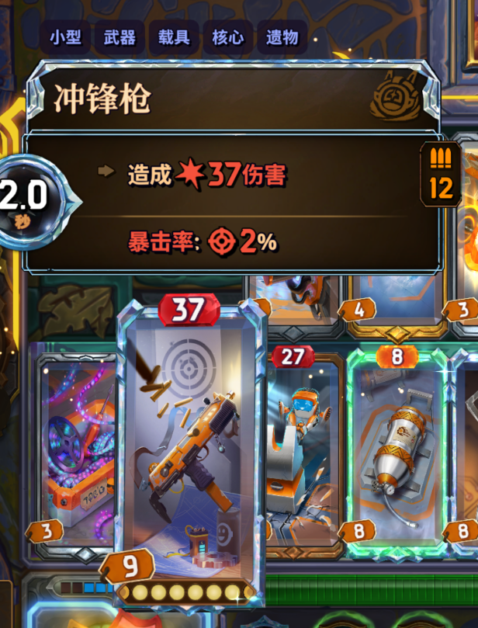
为你的物品提供火成长
俗称火射线、橙射线

Slide 5
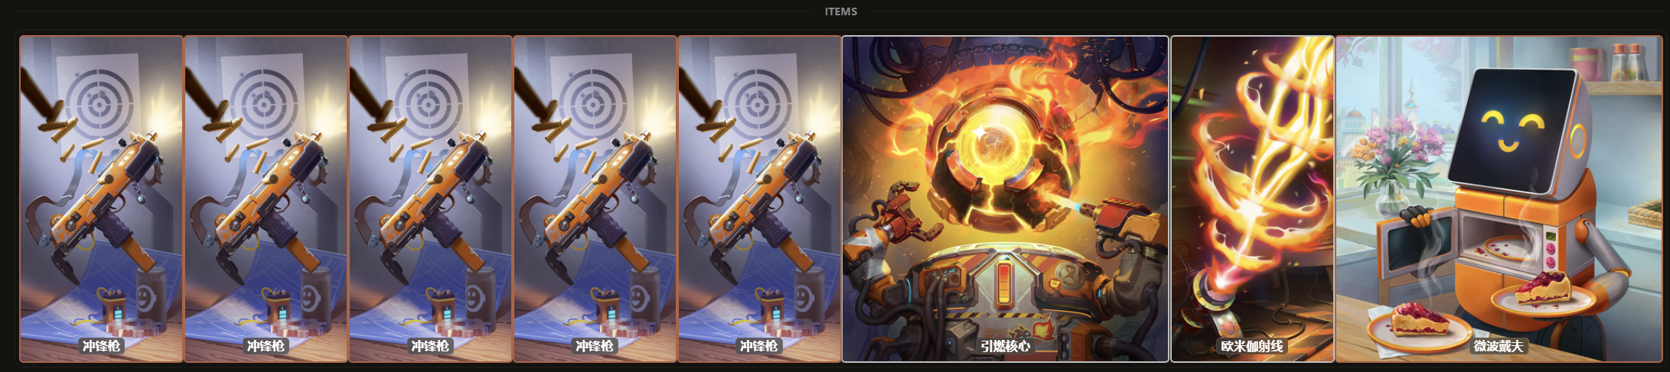
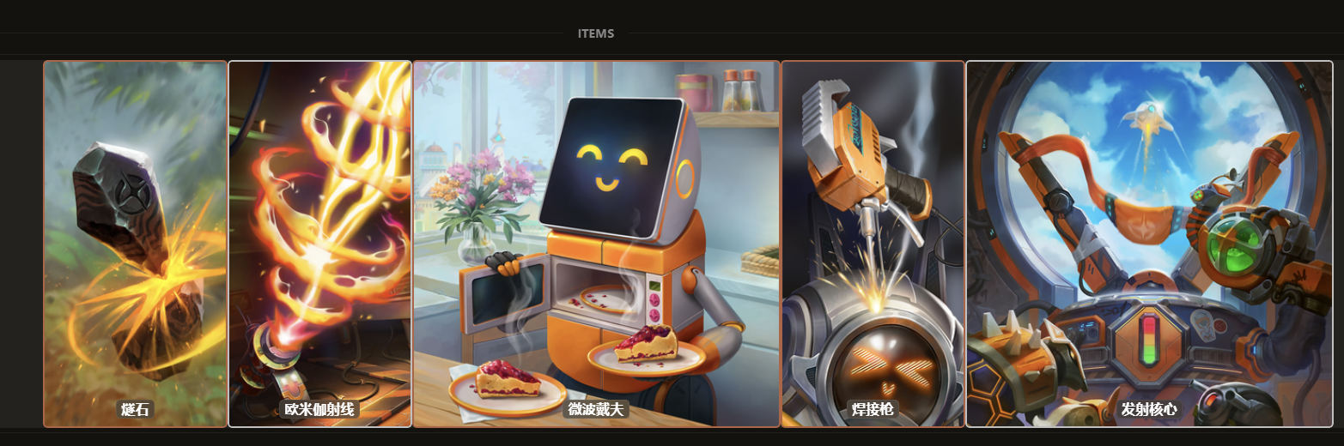
俗称火射线、橙射线

Slide 6
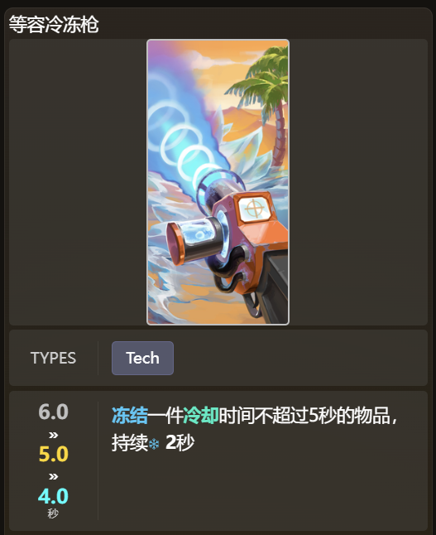
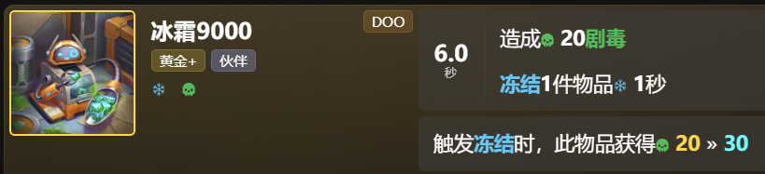
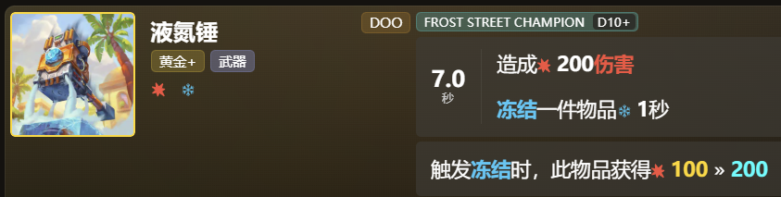
提供冰频率
补控制
俗称冷冻枪

Slide 7
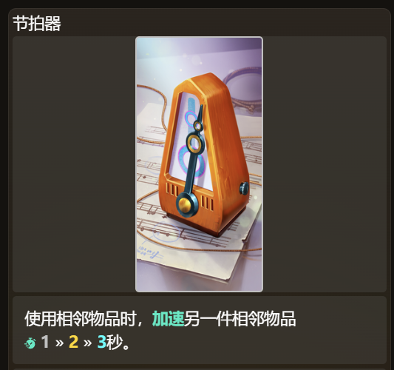
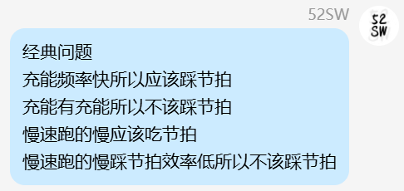
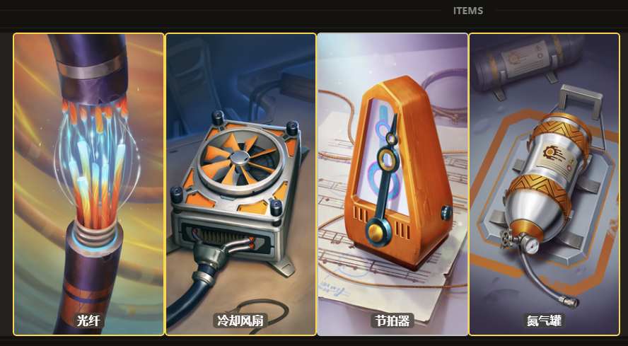
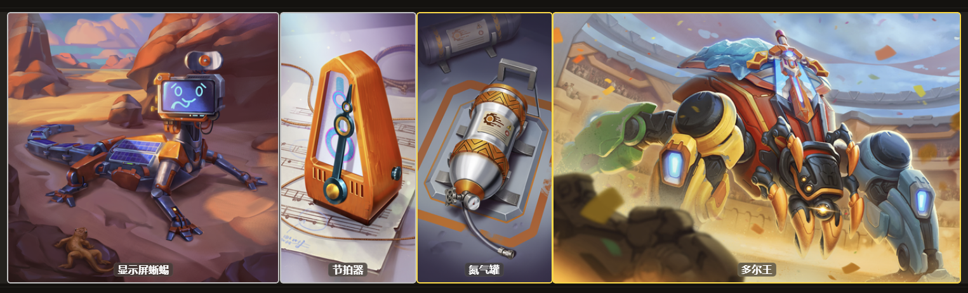
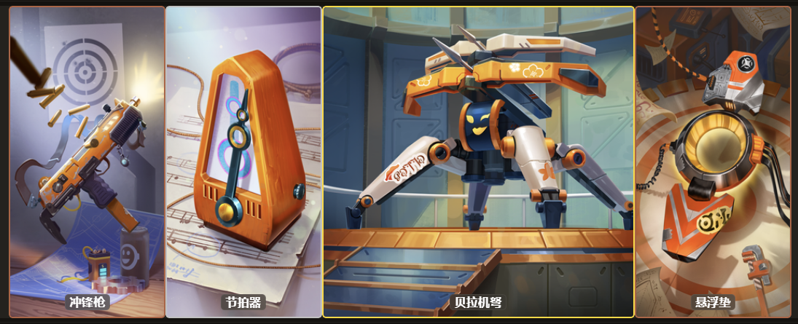
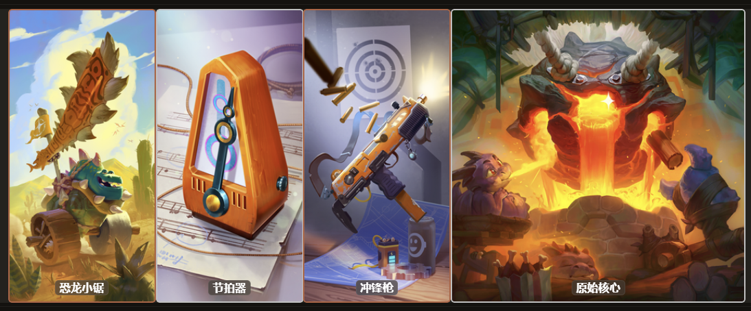
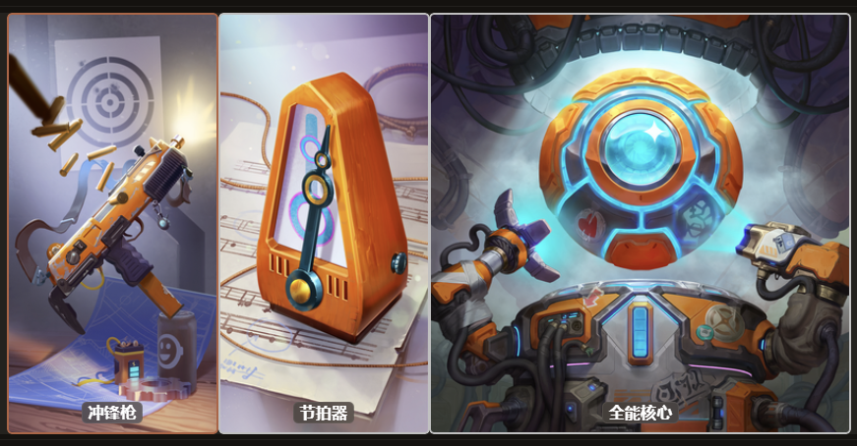
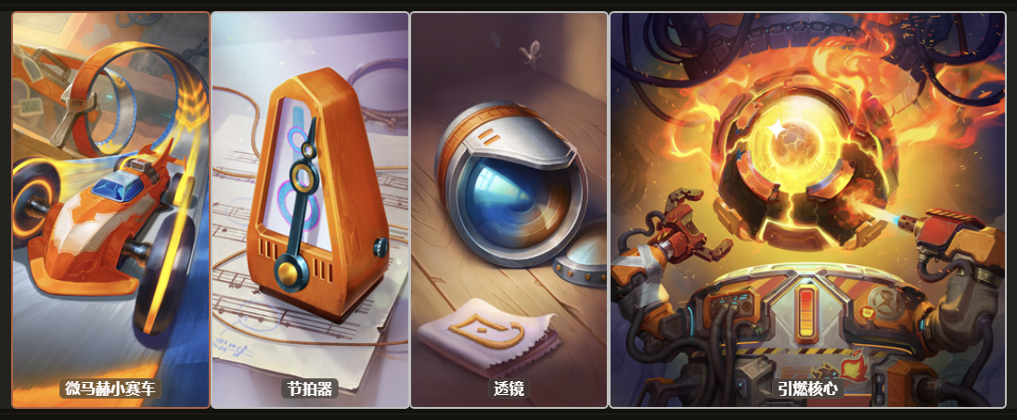
好牌多留
提供定向加速
提供快速运转
俗称节拍

Slide 8
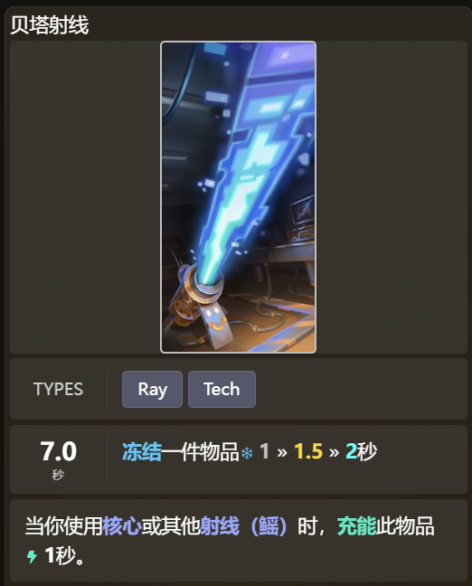
提供冰频率、科技频率、射线频率
俗称蓝射线、冰射线

Slide 9
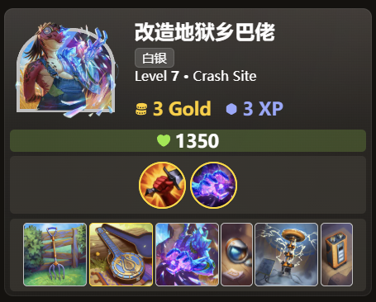
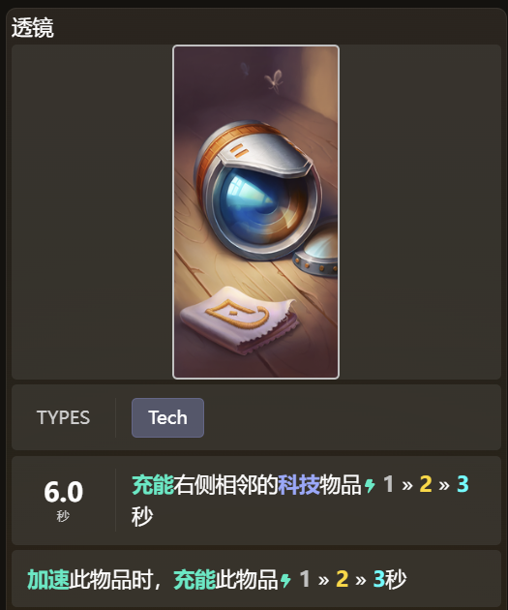
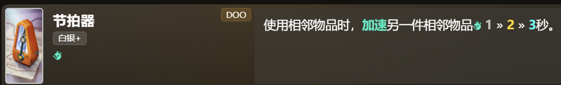
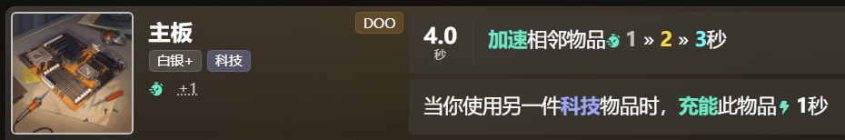
提供大量的运转和科技频率
数值核养成留透镜的好习惯
刚需升级、白银不是卡、吃敲位

Slide 10
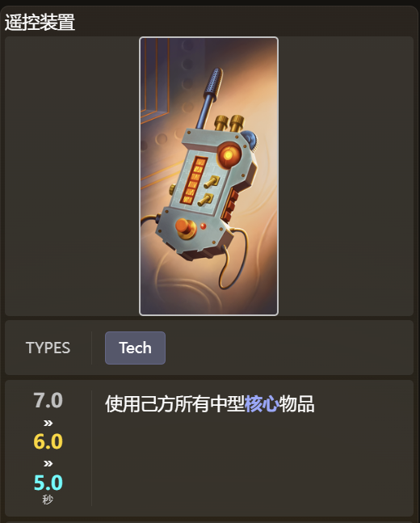
好牌多抓
数值核很需要
飞核全能原始也能用
暴、伙稍差
可以启动一些其他具有核心词条的中型物品
如果核心单次使用可以为遥控器充能五秒可以达成无限
俗称遥控器、控

Slide 11
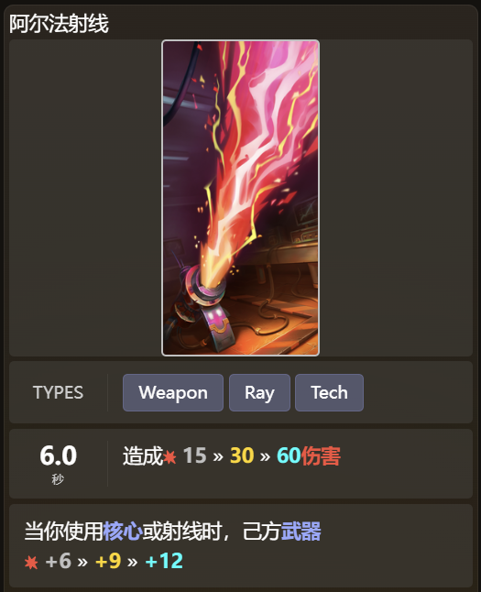
为你的物品提供攻击成长
俗称攻击射线、红射线

Slide 12
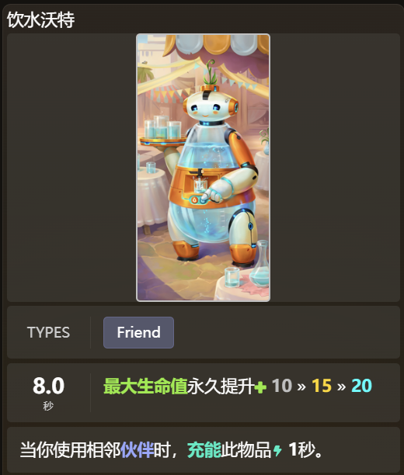
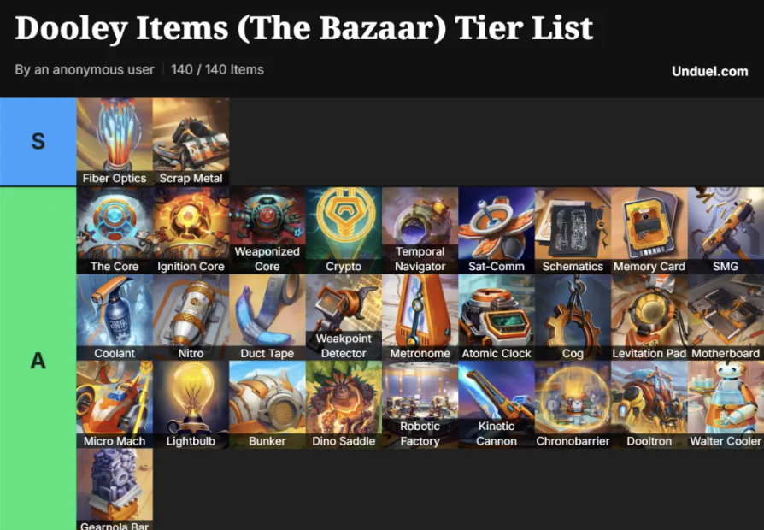
神卡
我说好水多喝
我说喝水是巨大提升
我说永久成长特别厉害
有的时候就差喝水这点血量
你可以不喝水但是你不能不会喝水
学会喝水是成为机宝高手的必经之路
反正喝水就是多上防多上加速多上运转喝水贴伙伴
一些喝水常见帮手：艾登、砖友、墙莱士、胶带、飞核、
pad、齿轮、砂光机、DJ等等等等
俗称喝水

Slide 13
感谢观看

